Slide 1
Известные люди Вятскополянского района
Наши земляки

Slide 2
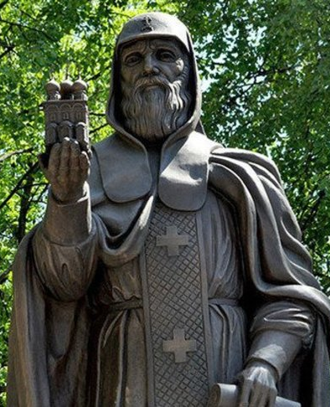
Преподобный
Трифон Вятский
(1546–1612)
основатель Вятского Успенского монастыря в Хлынове (Кирове).
По легенде Трифон является основателем поселения в 1595 году в низовьях реки Вятка, которое в дальнейшем и стало именоваться Вятскими Полянками.
Благодаря ему Вятским Полянам уже 413 лет.

Slide 3

Основателем г. Вятские Поляны считается Вятский чудотворец преподобный Трифон, который, спускаясь по течению реки в 100 км. от устья обнаружил красивое место у крутой излучины.
Вятка здесь прямо упирается в обрывистый берег и под прямым углом поворачивает влево вниз по течению. От крутого обрыва вверх в гору шел длинный широкий склон, заросший ёлками и кустами можжевельника, среди которых образовались живописные зелёные полянки. Вид, особенно с реки, был очень красивый. Справа в Вятку впадает небольшая речушка Ошторма, которая в своем устье имела богатые заливные угодья.
Именно здесь и облюбовал место для закладки монастыря Трифон Вятский. По его просьбе сын Ивана Грозного, царь Федор Иоаннович в 1595 году выдал грамоту, подтверждённую казанским воеводой Иваном Воротынским, на владение пустующими "вятскими полянками" Успенскому монастырю. Так “полянки” стали первой крупной вотчиной Вятского Успенского монастыря. Эта грамота и является первым документальным упоминанием о «Вятских Полянах», а 1595 год, считается официальным годом их основания.

Slide 4
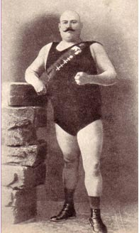
Бабушкин
Василий Фёдорович
(1878–1924)
русский богатырь, матрос,
герой русско-японской войны,
цирковой борец, атлет, прозванный в народе «Вторым Поддубным»
родился в деревне Заструги близ Вятских Полян.

Slide 5
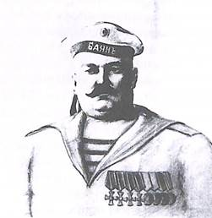
Василий Бабушкин с юных лет обладал богатырским здоровьем и внушительной физической силой. В 12 лет начал работать на разгрузке барж на Каме, в 15 начал ходить плотогоном по Вятке, Каме и Волге.
В 1900 году Бабушкин был призван на воинскую службу, которую проходил матросом на крейсере «Баян» 1-й Тихоокеанской эскадры. Во время русско-японской войны принимал участие в обороне Порт-Артура, был ранен (получил сразу восемнадцать осколочных ран) и попал в японский плен, находясь в госпитале. Простой матрос, малограмотный вятский парень был награждён знаком отличия Военного ордена Георгиевскими крестами всех 4-х степеней.
Японцы освободили его из плена, признав инвалидом. Когда Бабушкин остановился в Сингапуре по пути на родину, то российский консул в Сингапуре попросил его тайно доставить важное сообщение адмиралу Н. Небогатову. Бабушкин выполнил поручение и попросил разрешения остаться на броненосце «Император Николай I». После Цусимского сражения Бабушкин вторично попал в японский плен. Когда война закончилась, он вернулся на родину.
Отдохнув и восстановившись, Василий Бабушкин решил заняться цирковым искусством, обладая для этого незаурядной силой и комплекцией. Гастролировал по Вятскому краю, Поволжью и Уралу, получив за свои выступления прозвище «Второй Поддубный».
14 октября 1924 года (46 лет) был убит выстрелом из револьвера, которого подкупили борцы-конкуренты. Был похоронен в городе Вятские Поляны на старом кладбище. На его могиле в 1969 году районным отделением Всероссийского общества охраны памятников установлен надгробный обелиск с якорем и бескозыркой крейсера «Баян».

Slide 6
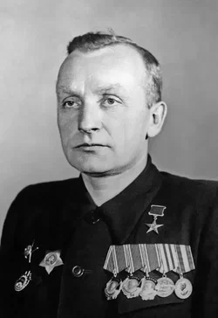
Шпагин Георгий Семёнович
(1897–1952)
Советский конструктор стрелкового оружия,
главный конструктор
Вятско-Полянского машиностроительного завода «Молот».

Slide 7
Георгий Семёнович родился в деревне Клюшниково Ковровского уезда Владимирской губернии в русской крестьянской семье.
В 1909 году в возрасте 12 лет окончил трёхлетнюю школу, после чего будучи вынужденным помогать семье, стал зарабатывать на жизнь в плотницкой артели. В 1910 году получил травму руки и был отдан мальчиком в купеческую лавку в Рыльске, но через год из-за конфликта с купцом ушёл оттуда и стал работать на стекольном заводе в Судогде. После работал по найму в родном селе.
В 1916 году Георгия Шпагина призвали в царскую армию. Он попал в 14 гренадерский полк, воевавший на Западном фронте но из-за травмы указательного пальца правой руки, мешавшей стрелять, он был направлен в оружейные мастерские, где получил квалификацию слесаря-оружейника. Под руководством тульского мастера Дедилова Шпагин получил первоначальный опыт. В 1917 году как отлично зарекомендовавший себя мастер, он был переведён в артиллерийские мастерские. В начале 1918 года он демобилизовался и вернулся в родное село, но уже в ноябре вступил в РККА и до 1920 года служил оружейным мастером в 8-м стрелковом полку Владимирского гарнизона.
В 1920 году, после демобилизации, Георгий Шпагин поступил слесарем в опытную мастерскую Ковровского оружейно-пулемётного завода.

Slide 8
Одной из значительных работ конструктора является модернизация 12,7-мм крупнокалиберного пулемёта Дегтярёва (ДК), снятого с производства из-за выявленных недостатков.
После того как Шпагин разработал модуль ленточного питания для ДК, в 1939 году усовершенствованный пулемёт был принят на вооружение РККА под обозначением «12,7 мм крупнокалиберный пулемёт Дегтярёва — Шпагина образца 1938 года — ДШК».
Массовый выпуск ДШК был начат в 1940—1941 годах, и за годы Великой Отечественной войны было произведено порядка 8 тысяч пулемётов.
В 1924-25 годах внёс значительный вклад в проект Д. Д. Иванова по установке в танк 6,5 мм спаренного ручного пулемета Федорова — Шпагина, в корне изменив и упростив всю систему как шаровой установки, так и гнездового устройства. Эта работа принесла Георгию Семеновичу первое авторское свидетельство, поставило его имя в ряд лучших мастеров оружейного дела.
Начиная с 1931 г., Шпагин совместно с Дегтярёвым занимается разработкой крупнокалиберного пулемёта и усовершенствованием других видов автоматического оружия, за что он в 1933 г. был награждён орденом Красной Звезды.

Slide 9
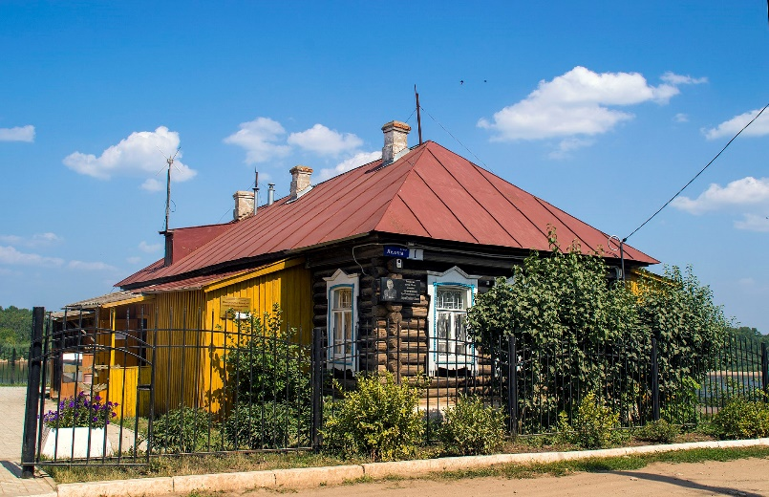
Наибольшую же славу конструктору принесло создание пистолета-пулемёта образца 1941 года (ППШ). Разработанный в качестве замены более дорогому и сложному в производстве ППД, ППШ стал самым массовым автоматическим оружием РККА во время Великой Отечественной войны (всего за годы войны было выпущено примерно 6 141 000 штук) и состоял на вооружении до 1951 года.
Шпагиным впервые был создан образец стрелкового оружия, в котором почти все металлические детали изготавливались методом штамповки, а деревянные — имели простую конфигурацию.
Во время войны Шпагин работал над организацией массового производства пистолетов-пулемётов своей системы на Вятско-Полянском машиностроительном заводе «Молот» в Кировской области, куда он был переведён в начале 1941 года, совершенствованием их конструкции и технологии производства.
За годы войны на Вятско-Полянском машиностроительном заводе было изготовлено более 2,5 миллионов ППШ.
Дом-музей Г.С. Шпагина
в г. Вятские Поляны

Slide 10
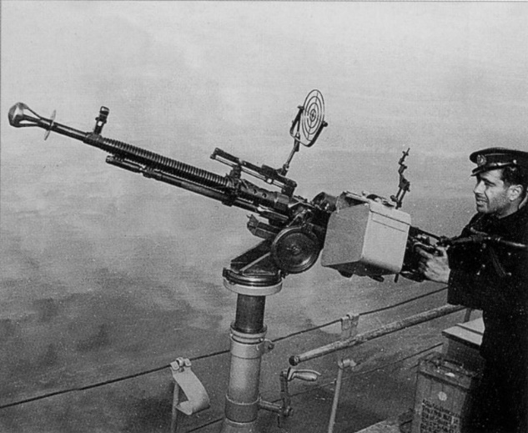
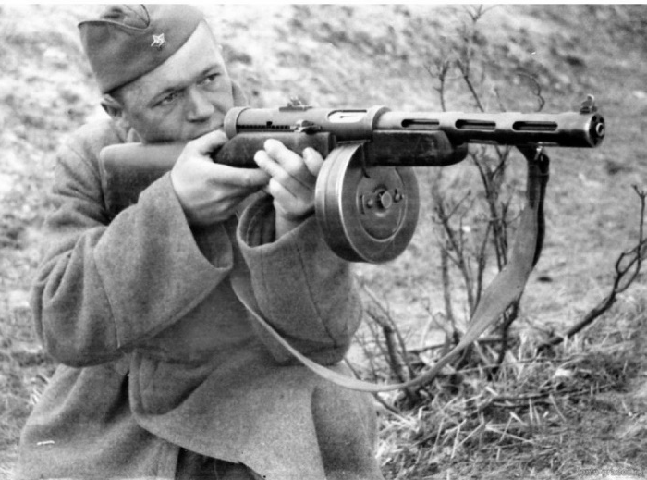
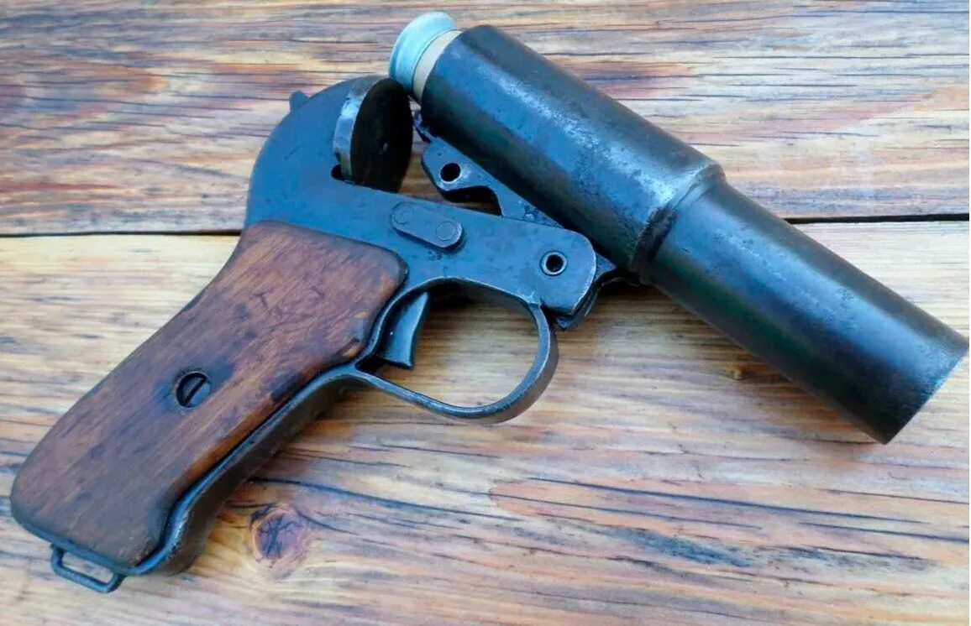
Некоторые разработки Шпагина:
В 1938 году вместе с В. А. Дегтярёвым разработал крупнокалиберный пулемёт ДШК.
В 1940 году создал пистолет-пулемёт ППШ. Он стал самым массовым автоматическим оружием Красной Армии во время Великой Отечественной войны.
В 1943 году разработал сигнальный пистолет СПШ.
12,7-мм зенитный пулемёт Дегтярёва-Шпагина (ДШК)
Пистолет-пулемёт Шпагина (ППШ)
Сигнальный пистолет Шпагина (СПШ)

Slide 11
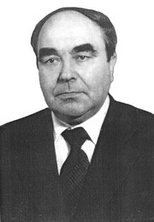
Трещёв Фёдор Иванович
(1921–2006)
советский хозяйственный, государственный и политический деятель,
Герой Социалистического Труда (1981).
Заслуженный работник промышленности СССР (1990).
Директор Вятскополянского машиностроительного завода «Молот»
(1955-1996).

Slide 12
Фёдор Иванович родился в 1921 году в деревне Бронниково Тульской области в крестьянской семье
В 1937 году закончил восемь классов школы и поступил учиться в Тульский механический техникум им. С.И. Мосина. Окончил его с отличием по специальности технолог — оружейник в 1941 году. После войны закончил заочное отделение Московского машиностроительного института.
С 1941 года — на хозяйственной, общественной и политической работе.
В 1941—1946 гг. — технолог, мастер, старший мастер, заместитель начальника цеха, начальник цеха на машиностроительном заводе в Загорске и Вятских Полянах, в 1946—1951 гг. — мастер, старший мастер, начальник цеха Тульского оружейного завода, в 1951—1955 гг. — парторг ЦК КПСС завода, с 1955 года по 1996 год — директор Вятскополянского машиностроительного завода «Молот».
Будучи директором Вятскополянского завода «Молот», обеспечил массовый выпуск новой продукции — боковых прицепов к ижевским мотоциклам (с 1956 года) и отечественных мотороллеров «Вятка» (с 1957 года) и «Электрон» (с 1974 года). Позднее предприятие освоило выпуск нескольких десятков видов мототехники, продовольственных автоматов, деревообрабатывающих станков, газовых отопительных аппаратов и других изделий.

Slide 13
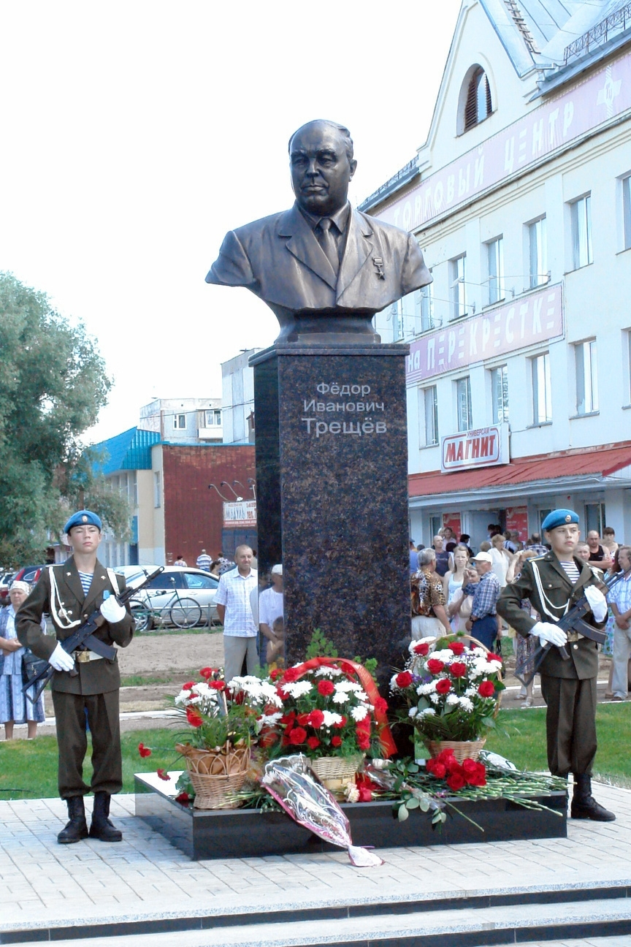
Бюст Героя установлен на площади Труда в городе Вятские Поляны. В этом городе его именем названа улица.
Фёдор Иванович скончался 3 марта 2006 года. Похоронен на воинском мемориале городского кладбища в Вятских Полянах.

Slide 14
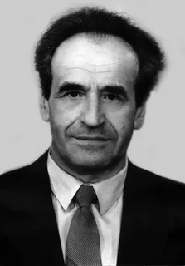
Либеров Лев Исаакович
На Вятскополянском машиностроительном заводе работал начальником отдела, главным металлургом, заместителем главного инженера, заместителем технического директора по маркетингу.
Заслуженный машиностроитель РСФСР, почётный гражданин города Вятские Поляны.

Slide 15
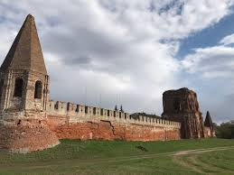
Лев Исаакович родился 19 марта 1937 года в г. Севске Брянской области.
Когда началась Великая Отечественная война, мальчику было всего 4 года. Но он по сей день помнит, как жители города, в том числе и их семья, осенью 1941 года на телегах убегали от немцев по полям, стараясь добраться до первой железнодорожной станции. Дальше в товарняках ехали до г. Кирсанова Тамбовской области.
А в начале 1944 года тем же путем, на товарняках, а потом по тем же полям, на которых стояли разбитые танки – наши и немецкие – возвращались обратно из эвакуации.
Среднюю школу Лев окончил в Брянске, а в 1959 году – Брянский институт транспортного машиностроения по специальности «технология и оборудование сварочного производства».
Закончив институт, Лев Исаакович по направлению института приехал в г. Вятские Поляны на машиностроительный завод. А уже в следующем, 1960 году, был назначен начальником бюро сварки отдела Главного металлурга. Сварка деталей мотороллера и бокового прицепа, которые в то время выпускались на заводе, была поставлена на достаточно высокий уровень. Кроме того, при участии Л.И. Либерова в механическом техникуме были открыты группы по обучению сварке.

Slide 16
В 1964 году Лев Исаакович был назначен заместителем главного металлурга, а ещё через полгода – главным металлургом. В этой должности он работал до 1974 года. За десять лет штат отдела вырос с 27-и специалистов до ста. Благодаря их усилиям на заводе были спроектированы и построены новые цеха: термический, гальванический и лакокрасочный, а в цехах освоено много металлургических процессов.
Позднее, с 1974 по 1997 годы Л.И. Либеров работал заместителем главного инженера по подготовке производства, затем – заместителем технического директора ОАО «Молот». Два года – помощником заместителя технического директора по маркетингу ОАО «Молот». С 1999 года по 2002-й он – помощник начальника отдела сбыта по связям с покупателями ОАО «Молот». В этот период при участии Льва Исааковича на заводе освоено много новых изделий.
По поручению Ф.И. Трещева Лев Исаакович руководил сдачей в эксплуатацию промышленной котельной, детской молочной кухни, второй очереди механического техникума, эстрадной площадки в городском парке. Кроме того, Л.И. Либеров всегда с желанием занимался общественной работой: состоял в бюро комсомола завода, избирался председателем совета средней школы №2.

Slide 17
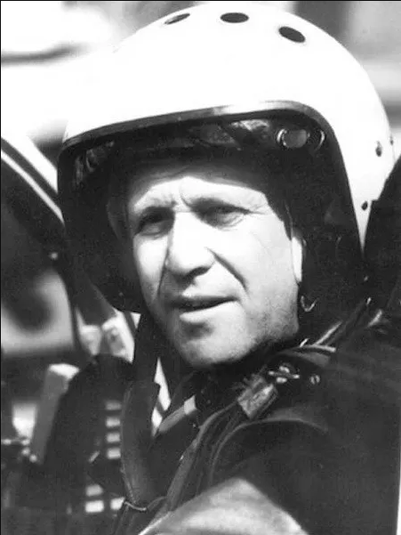
Горбунов
Владимир Михайлович
(род. 1946)
Советский, российский военный лётчик, полковник,
заслуженный лётчик-испытатель СССР (1989),
Герой Российской Федерации (1992).

Slide 18
В шесть лет Владимир пошёл в школу, учился в начальной школе № 1. Посещал курсы в авиамодельном кружке при Доме пионеров. В 1956 г. семья Горбуновых переехала в г. Тулу. В 14 лет стал чемпионом РСФСР по авиамодельному спорту. В 1962 г. поступил в Московский авиационный институт, со второго курса занимался также в аэроклубе института. В 1965 году призван в Советскую Армию, в 1968 г. окончил Качинское высшее военное авиационное училище лётчиков. В течение пяти лет служил в частях ВВС СССР.
В 1974 г., окончив Центр подготовки лётчиков-испытателей ВВС, переведён в 8-й Государственный НИИ ВВС им. Чкалова на лётно-испытательную работу; одновременно продолжил образование в Московском авиационном институте, который окончил в 1978 г.
С ноября 1982 г. перешёл на лётно-испытательную работу в Лётно-исследовательский институт имени М. М. Громова, одновременно — лётчик-инспектор Управления лётной службы Министерства авиационной промышленности СССР. В период 1984—1986 гг. был заместителем начальника Лётно-испытательного центра по лётной части — начальником комплекса. С 1991 г. — на лётно-испытательной работе в ОКБ имени А. И. Микояна. В 1996 г. вышел в запас, с 1997 г. стал старшим лётчиком-испытателем ОКБ. Живёт в городе Жуковский Московской области.
За более чем 20-летнюю лётно-испытательную работу участвовал в государственных испытаниях самолётов семейств МиГ (МиГ-23, МиГ-25ПД, МиГ-27К, МиГ-29, МиГ-31, МиГ-АТ и их модификаций) и Су (Су-17М3). На многих самолётах выполнил первый полёт: МиГ-21-93 (1995), МиГ-29СМТ (1998), МиГ-29УБТ (1998).
.

Slide 19
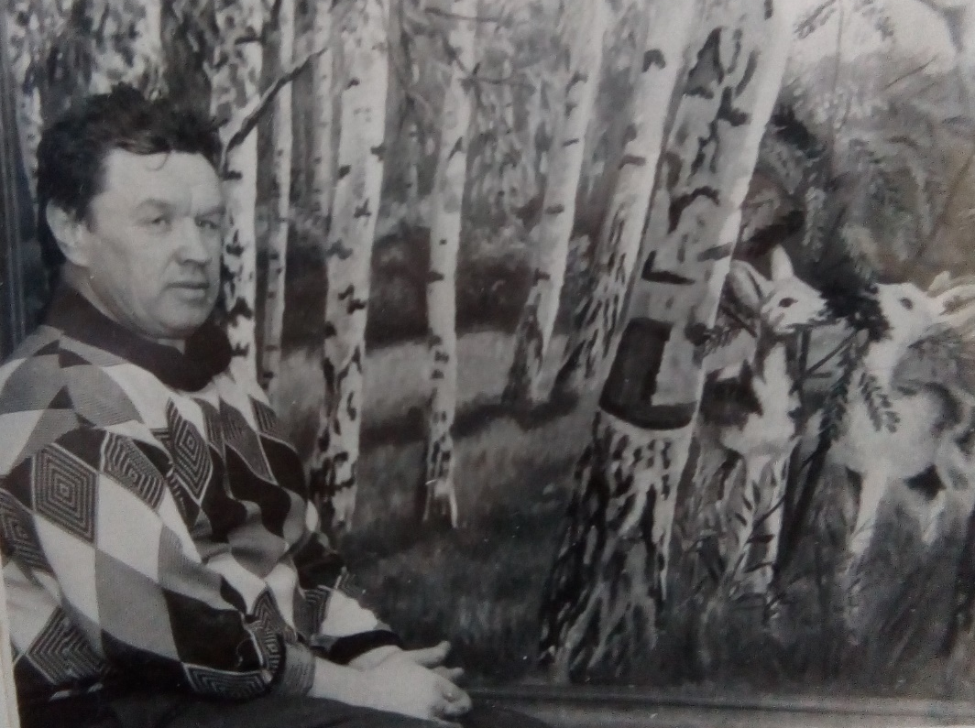
Запивахин
Леонид Михайлович
(1939–2007)
житель села Кулыги
Вятско-Полянского района, основной жанр его творчества — пейзаж.

Slide 20
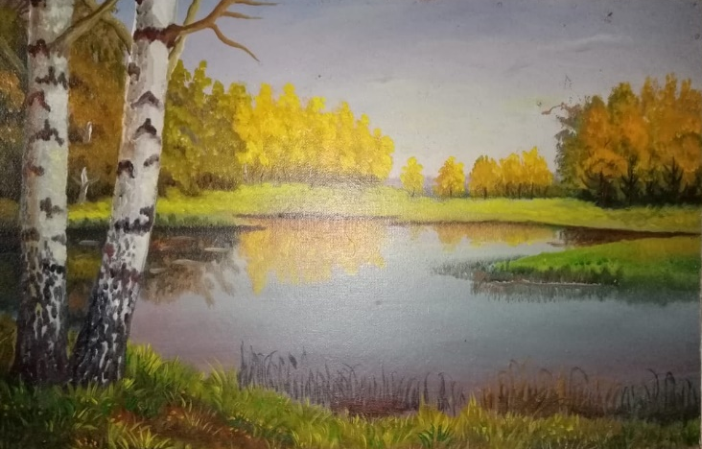
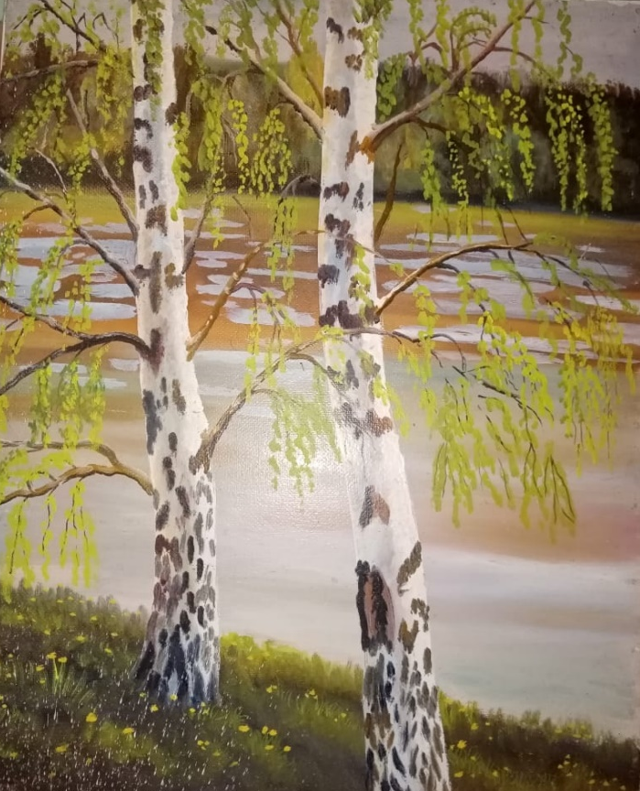
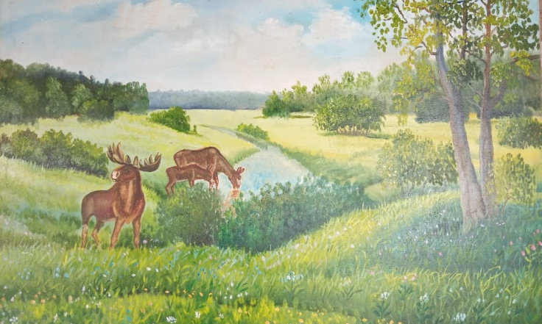
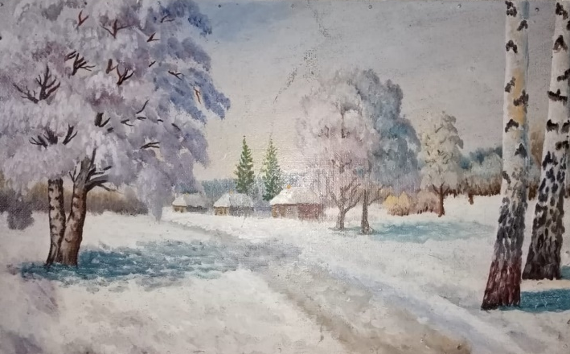
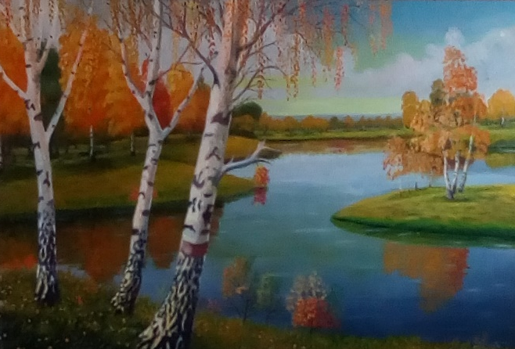
Картины Л.М. Запивахина можно увидеть в домах жителей села Кулиги, а также на стенах нашей школы. В основном Леонид Михайлович, рисовал окрестности родного села, старался в своих картинах передать всю красоту окружающей природы. Не однократно его работы выставлялись как на районных, так и областных выставках.

Slide 21
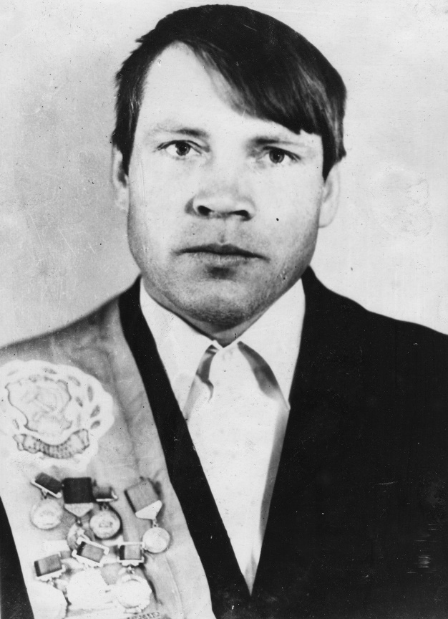
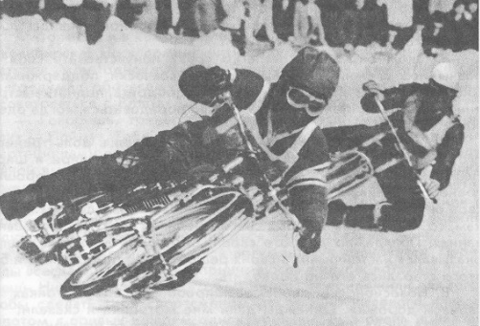
Костюнин
Николай Иванович
(род. 1948 г.)
"Спортивная слава Вятских Полян".
Мастер спорта СССР (1968г),
чемпион Советского Союза по спидвею в 1973 году, неоднократный призер чемпионатов РСФСР и СССР, участник чемпионатов мира (1977, 1978гг),
член сборной команды СССР в 1974, 1977, 1978, 1979 годах. В финале мирового первенства в 1977 году
показал шестой результат.
В последнее время работал
на машиностроительном заводе "Молот".

Slide 22
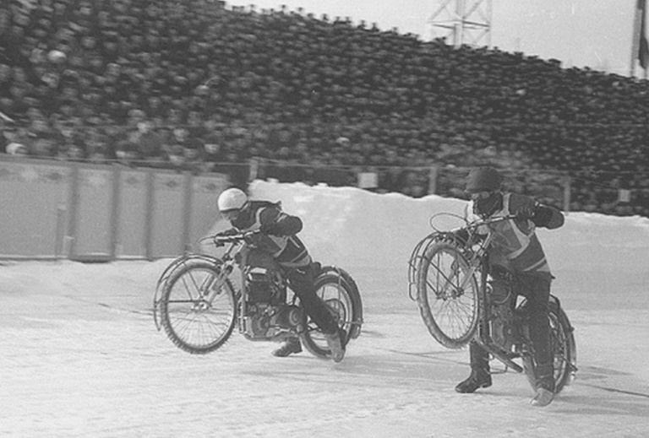
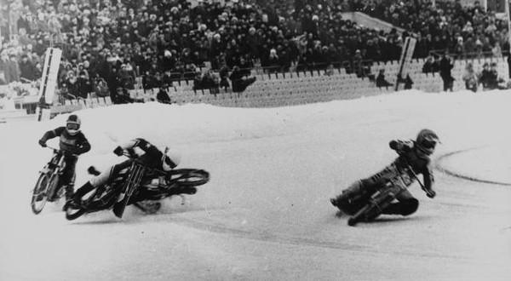
Ганюшкин
Алексей Иванович
(род. 1944 г.)
"Спортивная слава Вятских Полян", мастер спорта,
чемпион РСФСР по спидвею 1972 года,
серебрянный призер чемпионата СССР 1973 года в мотогонках по льду в классе мотоциклов 350 куб.см.
Благодаря таланту Ганюшкина и других спортсменов-мотогонщиков (Герасимов В.К., Максимов А.В., Костюнин Н.И., братья Дуловы и др.) в Вятских Полянах стали регулярно проводиться полуфинальные и финальные соревнования по спидвею на первенство РСФСР и Советского Союза.

Slide 23
Источники
Библиотечная система городя Вятские Поляны
(https://vp-biblioteki.ru/local-history/famous-countrymen/ )
Википедия (https://ru.wikipedia.org/wiki/ )
Позитивные поляны (https://vk.com/wall-17771956_200655 )
Знаменитые земляки (https://web.archive.org/web/20200126030421/https://vk.com/topic-108128_9846486 )
http://spbsh.ru/fellows/4141/
https://vk.com/wall-194450985_42
Вятский чудо-богатырь (https://proza.ru/2013/12/08/846 )

